Slide 1
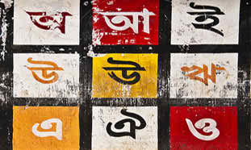

Slide 2
শিক্ষক পরিচিতি
পরিচিতি
পাঠ পরিচিতি
মামুনুর রশিদ
সহকারী শিক্ষক
তুলসীপুর উচ্চ বিদ্যালয়
সদর,জামালপুর।
বিষয়: বাংলা ১ম পত্র
(১ম অংশ)
শ্রেণি: ৮ম
সময়: ৫০ মিনিট

Slide 3
ভিডিওটি মনোযোগ দিয়ে দেখ
ভিডিওটি ভাষা সম্পর্কিত - তাই আজ আমরা ভাষা সম্পর্কিত একটি প্রবন্ধ পড়ব।

Slide 4
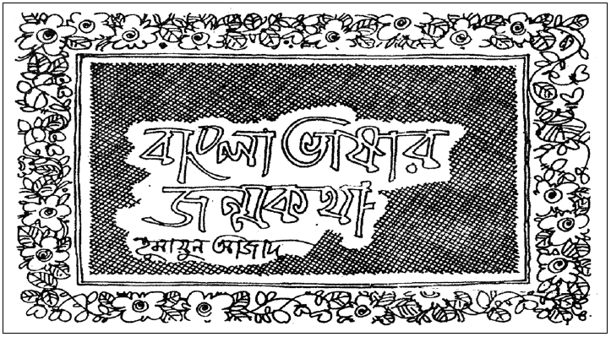
(প্রথম অংশ)

Slide 5
শিখনফল
এই পাঠ শেষে শিক্ষার্থীরা-
১। লেখক হুমায়ুন আজাদ এর পরিচিতি উল্লেখ করতে পারবে।
২। নির্বাচিত অংশটুকু (কোথা থেকে এসেছে--------বাংলা ভাষার) শুদ্ধ উচ্চারণে পড়তে পারবে।
3। নতুন শব্দগুলো ব্যবহার করে অনুচ্ছেদ গঠন করতে পারবে।
৪। বাংলা ভাষার উদ্ভবের ইতিহাস ব্যাখ্যা করতে পারবে।

Slide 6
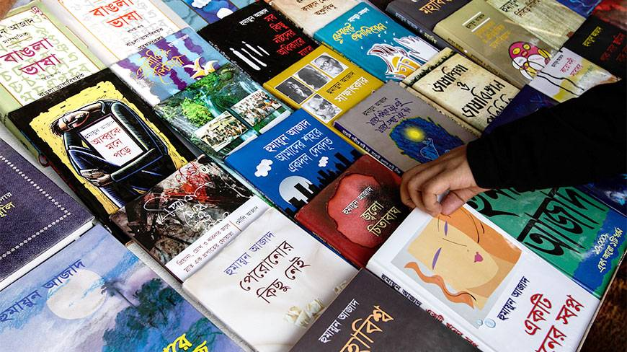
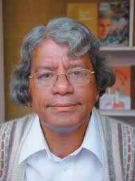
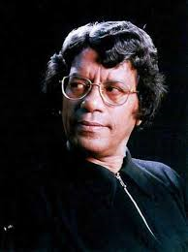
হুমায়ুন আজাদ

Slide 7
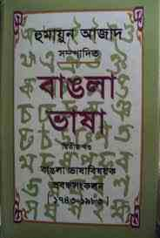

Slide 8
Notes:
৭,৮,৯ নং স্লাইডগুলো দেখানোর পর শিক্ষার্থীদের লেখক পরিচিতি পড়তে বলব।

Slide 9
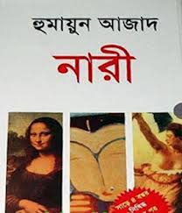

Slide 10
একক কাজ
কবির জন্মস্থান ,জন্মসাল, কর্মজীবন, পুরস্কার, কিশোরগ্রন্থ ও কাব্যগ্রন্থ সমূহের নাম লিখ।

Slide 11
মিলিয়ে নাও
মৃত্যু
২০০৪ সালের ১২ই আগস্ট জার্মানির মিউনিখে
জন্মস্থান
মুন্সিগঞ্জ, শ্রীনগর, রাড়িখাল
জন্ম
১৯৪৭ সালে
হুমায়ুন আজাদ
কর্মজীবন
ঢাকা বিশ্ববিদ্যালয়ের বাংলা বিভাগের অধ্যাপক
পুরস্কার
বাংলা একাডেমী
খ্যাতি অর্জন
ভাষা ও সাহিত্যের গবেষক হিসাবে
কাব্যগ্রন্থ
অলৌকিক ইস্টিমার, জ্বলো চিতাবাঘ
কিশোরদের গ্রন্থ
লালনীল দীপাবলি,
কত নদী সরোবর

Slide 12
আদর্শ পাঠ
কোথা থেকে এসেছে আমাদের বাংলা ভাষা? ভাষা কি জন্ম নেয় মানুষের মত? বা যেমন বীজ থেকে গাছ জন্মে তেমনভাবে জন্ম নেয় ভাষা? না, ভাষা মানুষ বা তরুর মতো জন্ম নেয় না। বাংলা ভাষাও মানুষ বা তরুর মতো জন্ম নেয়নি, কোনো কল্পিত স্বর্গ থেকেও আসেনি। এখন আমরা যে বাংলা ভাষা বলি, এক হাজার বছর আগে তা ঠিক এমন ছিল না।

Slide 13
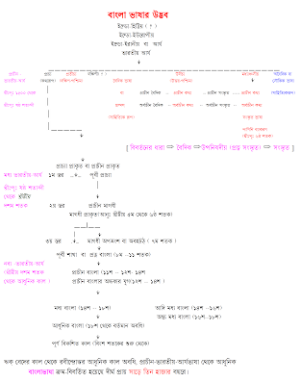
সরবপাঠ

Slide 14
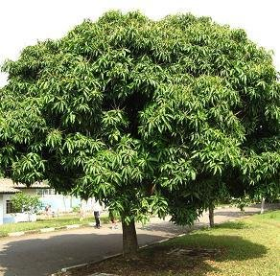
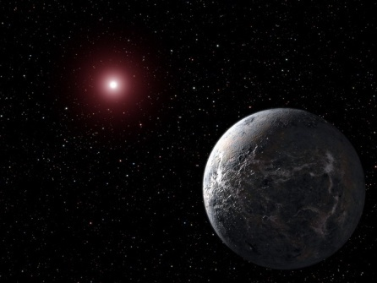
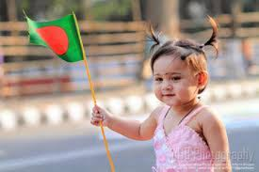
এসো আজকের পাঠের নতুন শব্দার্থসমূহ শিখে নিই
বৃক্ষ,গাছ
তরু
শতাব্দী
একশ বছর
কন্যা
মেয়ে

Slide 15
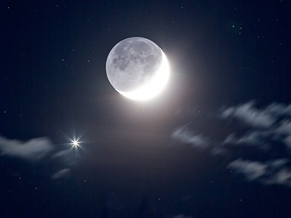
জোড়ায় কাজ
তরু
শতাব্দী
কন্যা
উপরের ছবি ভালোভাবে দেখে শব্দসমূহ দিয়ে তিনটি বাক্যের একটি অনুচ্ছেদ লেখ।

Slide 16
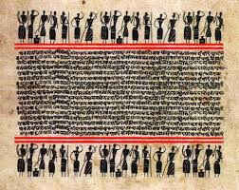
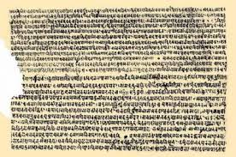
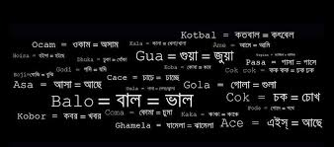

Slide 17
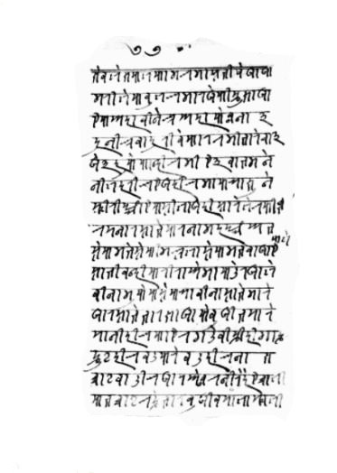
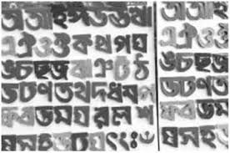
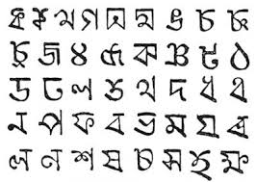

Slide 18
সংস্কৃত থেকে বাংলা শব্দের উৎপত্তি
কর্ম > কম্ম > কাজ
(সংস্কৃত) ( বাংলা )
চক্র > চক্ক > চাকা
(সংস্কৃত) ( বাংলা )
চর্মকার >চম্মআর > চামার
(সংস্কৃত) ( বাংলা )

Slide 19
প্রাকৃত থেকে বাংলা শব্দের উৎপত্তি
চন্দ > চাঁদ
(প্রাকৃত) ( বাংলা )
হত্থ > হাত
(প্রাকৃত) ( বাংলা )
চক্র > চাকা
(প্রাকৃত) ( বাংলা )

Slide 20
দলীয় কাজ
দল - সংস্কৃত
দল - প্রাকৃত
বাংলাকে সংস্কৃতের মেয়ে মনে করার ৩টি কারণ লেখ।
প্রাকৃত ভাষা থেকেই বাংলা ভাষার উদ্ভব ঘটেছে এর স্বপক্ষে ৩টি কারণ লেখ।

Slide 21
মূল্যায়ন
‘বাংলা ভাষার জন্মকথা’ প্রবন্ধটির প্রাবন্ধিকের নাম বল।
আমরা যে বাংলা ভাষা বলি তা কত বছর আগে এমন ছিল না ?
কোন ভাষার ধ্বনি কিভাবে বদলে যায় ?
বাংলা ভাষার উৎপত্তি কোন ভাষা থেকে ঘটেছে ?
সমাজের উঁচুশ্রেণির মানুষের লেখার ভাষা কী ছিল ?
সাধারণ মানুষের দৈনন্দিন জীবনের কথ্য ভাষার নাম বল।

Slide 22
অ্যাকশন বাটন ব্যবহার করে নিচের প্রশ্ন দুটির উত্তর দাও
বাংলা ভাষা থেকে সংস্কৃত ভাষার পার্থক্যের দিক হলো-
সংস্কৃত ভাষা বাংলার চেয়ে কঠিন
সংস্কৃত বাংলার চেয়ে প্রাচীন
সংস্কৃত কেবল সাহিত্যের ভাষা
নিচের কোনটি সঠিক ?
ক. i
খ. ii
গ. iও ii
ঘ. i, ii ও iii
ভাষার ধর্ম হচ্ছে বদলে যাওয়া। এ কথা বলার কারণ-
ভাষা কখনও নির্দিষ্ট ভাষায় আবদ্ধ থাকে না
ক্রমেই কঠিন থেকে সহজ হয় বলে
নানা আঞ্চলিকতা ধারণ করে অন্যরূপ ধারণ করে বিধায়
উত্তর সঠিক হয়েছে
আবার চেষ্টা কর
নিচের কোনটি সঠিক ?
ক. i
খ. ii
গ. iও ii
ঘ. i ও iii

Slide 23
বাড়ির কাজ
‘একই অর্থ বহন করে কিন্তু তোমার এলাকায় বিভিন্ন মানুষের মুখে ভিন্নভাবে উচ্চারিত হচ্ছে এমন 10টি শব্দ লিখে আনবে।

Slide 24
সকল শিক্ষার্থীকে
ধন্যবাদ

